Slide 1
MEDIA MENGAJAR
Bahasa Indonesia
UNTUK SD/MI KELAS 1

Slide 2
BAB 1
MEMBACA DAN MENULIS PERMULAAN
TUJUAN PEMBELAJARAN:
menceritakan cara membaca permulaan dengan benar;
membaca dengan benar;
menceritakan cara menulis permulaan dengan benar;
menulis dengan benar;
mengidentifikasi huruf vokal dan konsonan dalam kata;
mempraktikkan membaca dan menulis dengan cara yang benar;
menyebutkan kata yang diawali suku kata ba-, be-, bi-, bu-, dan bo-;
menulis kata yang diawali suku kata ba-, be-, bi-, bu-, dan bo-.

Slide 3
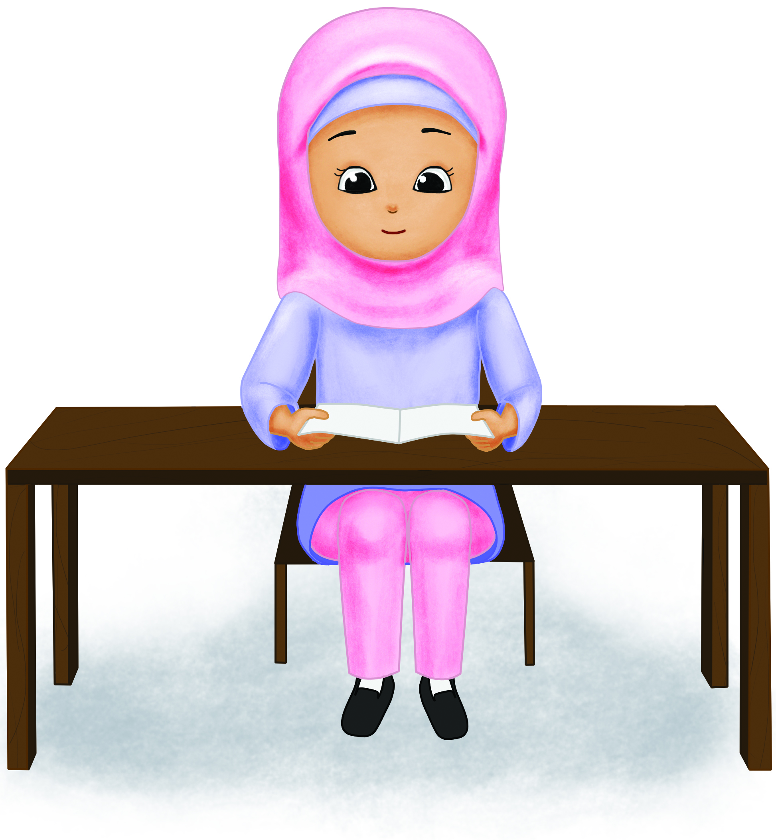
Persiapan Membaca
Berikut sikap membaca yang baik.
Sikap tubuh tegak. Jarak membaca 30–40 sentimeter.
Membaca di tempat yang terang. Arah cahaya dari kiri.

Slide 4
Bacalah tulisan dari kiri ke kanan.
Baliklah halaman buku dari kanan ke kiri.

Slide 5
Ayo, perhatikan tayangan video berikut.

Slide 7
Persiapan Menulis
Berikut sikap menulis yang baik.
1
Sikap tubuh tegak. Jarak mata saat menulis sekitar 30 sentimeter.
2
Buku atau kertas diletakkan di depanmu. Menulislah di permukaan yang rata.

Slide 8
3
Menulis dilakukan di tempat yang terang. Mulailah menulis dari arah kiri ke kanan.
4
Memegang pensil dengan benar.

Slide 9
Ayo, perhatikan tayangan video berikut.

Slide 11
Huruf Vokal dan Konsonan
Terdapat 26 huruf.
Ayo, baca bersama-sama.
Aa Bb Cc Dd Ee Ff Gg Hh Ii Jj Kk Ll Mm Nn Oo Pp Qq Rr
Ss Tt Uu Vv Ww Xx Yy Zz

Slide 12
Perhatikan contoh huruf berikut.
Huruf kapital adalah huruf besar.
Huruf kapital
Aa
Huruf kecil

Slide 13
Huruf vokal meliputi:
a i u e o
Huruf konsonan meliputi:
b c d f g h j k l m n
p q r s t v w x y z

Slide 14
Perhatikan contoh berikut.
Huruf vokal
B u k u
Huruf konsonan

Slide 15
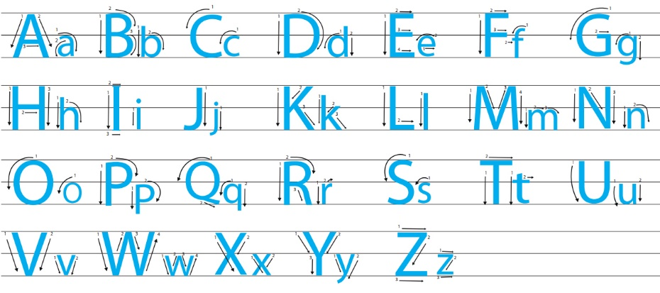
Menulis Huruf
Perhatikan cara menulis huruf yang benar.

Slide 16
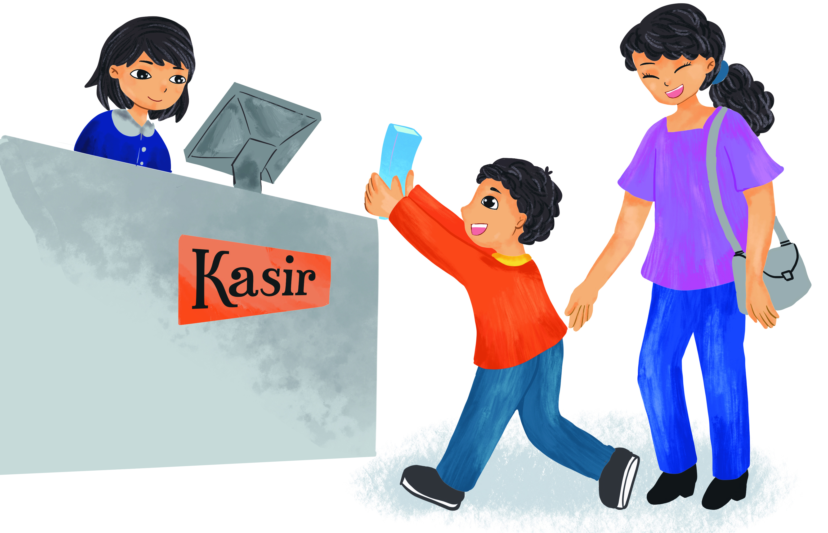
Membaca Kata yang Diawali ba-, be-, bi-, bu-, dan bo-
Marilah membaca kata yang diawali ba-, be-, bi-, bu-, dan bo-.
Beni beli buku.
Buku Beni Baru.

Slide 17
Beni bisa baca buku.
Buku Beni gambar bola.

Slide 18
Berikut contoh kata-kata lain yang diawali suku kata ba-, bi-, bu-, be-, dan bo-.
baju
biji
bumi
ba-ju
bi-ji
bu-mi

Slide 19
benang
bola
be-nang
bo-la

Slide 20
Ayo, perhatikan tayangan video berikut.

Slide 22
Menulis Kata yang Diawali ba-, be-, bi-, bu-, dan bo-
Berikut merupakan contoh penulisan kata-kata yang diawali ba-, be-, bi-, bu-, dan bo-.

